Slide 1

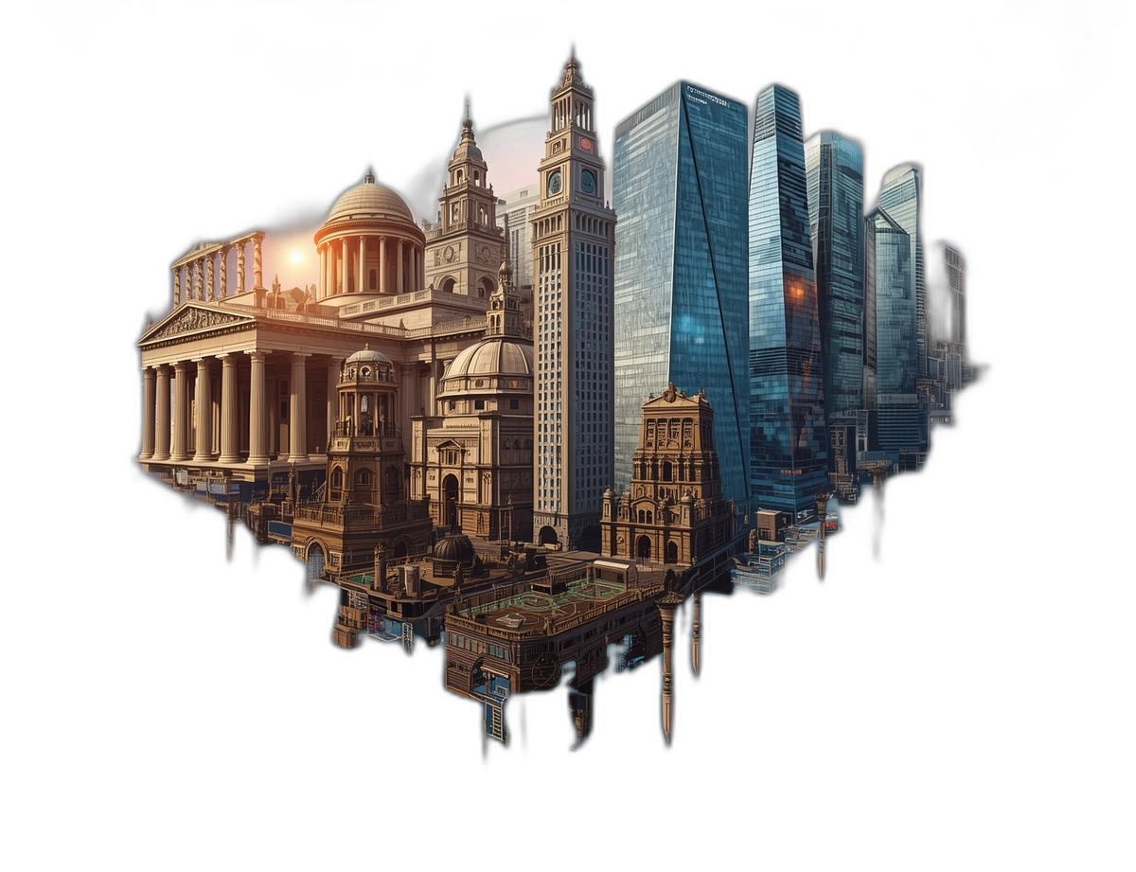
ARCH VERSO
Uma jornada no tempo
Explorando os períodos que moldaram o ambiente construído,
da pré-história à contemporaneidade
MAYARA OLLY

Slide 2
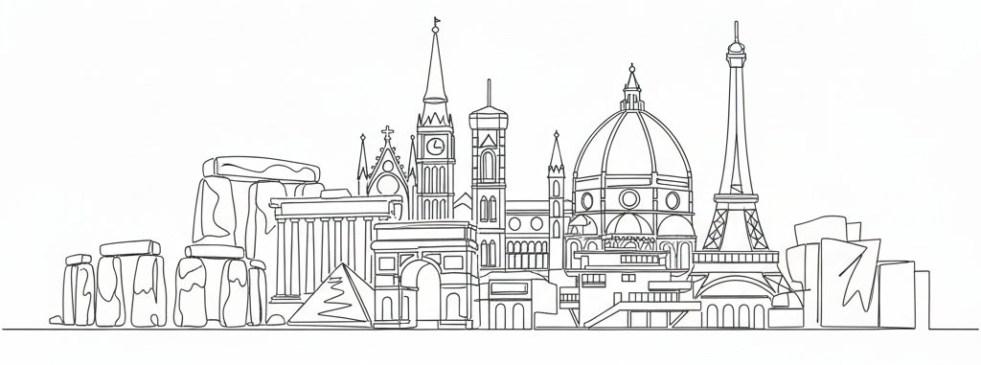
INTRODUÇÃO
A arquitetura está presente em todos os lugares:
nas casas em que vivemos, nos prédios que admiramos e nas cidades que percorremos.
Mas você já parou para pensar como ela evoluiu ao longo do tempo?
Este eBook é uma viagem pela história da arquitetura, mostrando como o ser humano transformou pedra, madeira e concreto em obras que refletem cultura, poder, fé e criatividade.
Da simplicidade dos abrigos pré-históricos aos arranha-céus futuristas, cada época traz ideias, técnicas e estilos únicos, que ainda influenciam o mundo em que vivemos.
Prepare-se para descobrir as histórias por trás das formas, conhecer exemplos reais e entender como a arquitetura é, acima de tudo, uma expressão da vida humana.

Slide 3
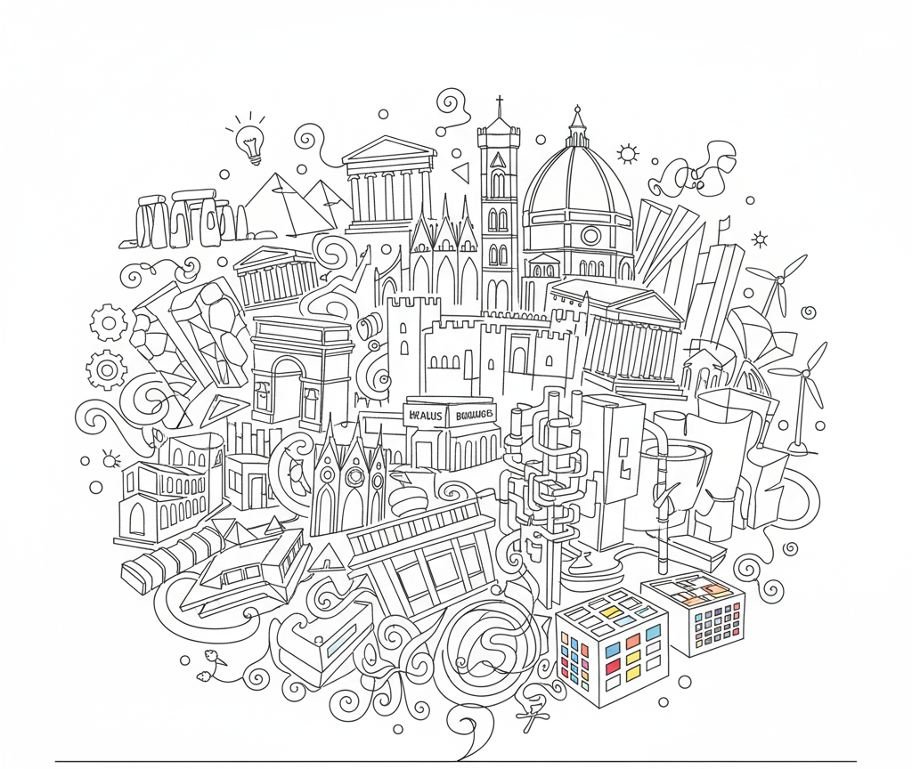
01
Os Primeiros Abrigos da Humanidade

Slide 4
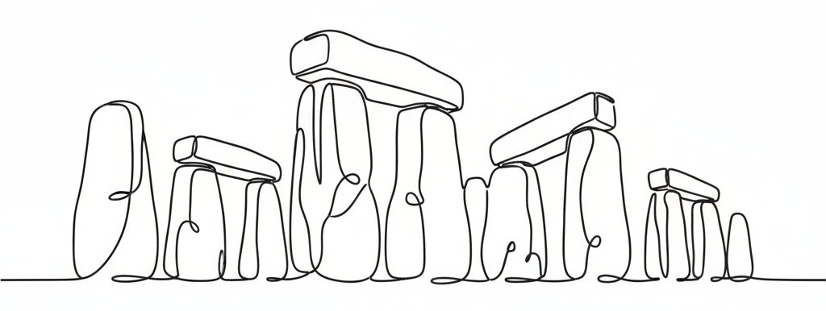
Os Primeiros Abrigos da Humanidade
A arquitetura nasceu da necessidade básica de abrigo contra intempéries e predadores. Inicialmente, o homem utilizava cavernas naturais.
Com a transição do nomadismo para o sedentarismo no período Neolítico, surgiram as primeiras estruturas construídas e os monumentos de pedra.
Megálitos, Monumentos de Pedra
Dólmens: Estruturas funerárias em forma de mesa de pedra.
Exemplo: Dólmen de Menga (Espanha)
Menires: Pedras isoladas fincadas verticalmente, com significado religioso.
Exemplo: Menires de Carnac (França)
Cromeleques: Círculos de menires para rituais e observação astronômica.
Exemplo: Stonehenge (Inglaterra) - alinha-se com eventos solares

Slide 5
02
O Esplendor das Civilizações Clássicas

Slide 6
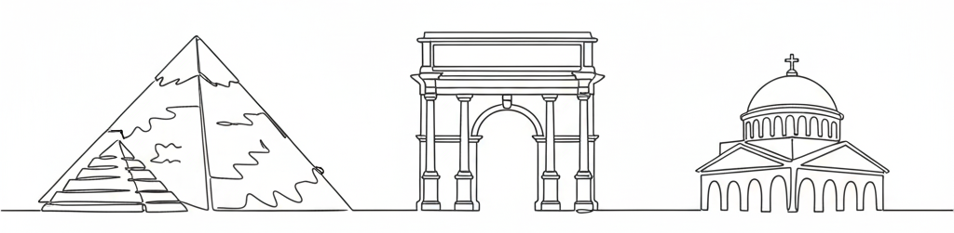
O Esplendor das
Civilizações Clássicas
A Antiguidade marcou o surgimento de grandes civilizações que desenvolveram arquiteturas monumentais, refletindo poder, crenças e avanços tecnológicos.
Egito Antigo: O Culto à Eternidade
Monumentalidade e forte ligação com a religião. Construções feitas para durar para sempre.
Pirâmides: Túmulos grandiosos para faraós.
Exemplo: Pirâmides de Gizé (Quéops)
Templos: Dedicados a deuses, com colunatas e hieróglifos.
Exemplo: Templo de Luxor
Grécia Antiga: Harmonia e Proporção
Busca pela harmonia, proporção e beleza estética. Introduziram as ordens arquitetônicas.
Templos: Centros religiosos e cívicos com proporções perfeitas.
Exemplo: Partenon em Atenas
Roma Antiga: Engenharia e Funcionalidade
Inovações com arcos, cúpulas e concreto. Construções para o bem público.
Coliseu: Anfiteatro colossal. Aquedutos: Infraestrutura avançada.
Exemplo: Panteão (maior cúpula não suportada)

Slide 7
03
A Era das Catedrais e Castelos

Slide 8
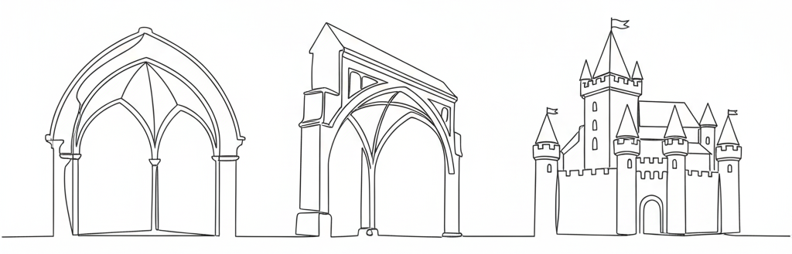
A Era das Catedrais e Castelos
A arquitetura medieval foi profundamente influenciada pelo cristianismo e pelas estruturas feudais. As construções eram grandiosas e simbólicas.
Estilo Românico: Robustez e Espiritualidade
Séculos XI-XII. Marcado por solidez, paredes espessas e arcos de volta perfeita. Ambientes escuros que evocavam reverência.
Características: Abóbadas de berço, torres maciças, decoração austera.
Exemplo: Catedral de Speyer (Alemanha)
Estilo Gótico: Luz, Leveza e Ascensão
Séculos XII-XV. Revolucionou a construção com arcos ogivais, abóbadas de ogivas e arcobotantes. Criava edifícios que desafiavam a gravidade.
Características: Grandes vitrais coloridos, altura e verticalidade, estruturas que parecem flutuar.
Exemplo: Notre-Dame de Paris - ícone gótico com rosáceas e gárgulas
Exemplo: Catedral de Chartres - impressionantes vitrais
Castelos Medievais: Fortalezas de Poder
Residências senhoriais, centros administrativos e fortalezas defensivas. Muralhas, torres e fossos eram essenciais.
Exemplo: Castelo de Conwy (País de Gales) - torres imponentes

Slide 9
04
Proporção e Exuberância

Slide 10
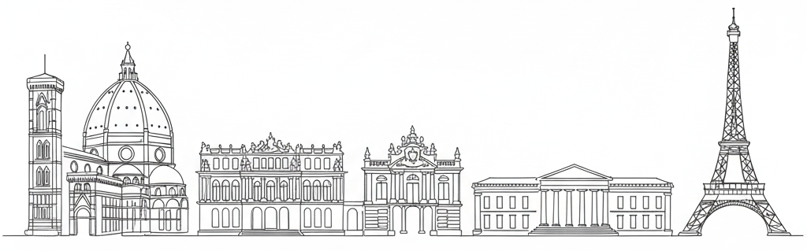
Proporção e Exuberância
Renascimento (Séc. XV-XVI)
Retorno aos ideais clássicos com ênfase em razão, simetria e proporção. Cúpulas, arcos de volta perfeita e colunatas.
Exemplo: Cúpula da Catedral de Florença (Brunelleschi)
Barroco (Séc. XVII-XVIII)
Reação ao rigor renascentista com grandiosidade, drama e movimento. Curvas, ornamentos profusos e efeitos de luz.
Exemplo: Palácio de Versalhes (França)
Exemplo: Igreja de São Francisco em Ouro Preto (Brasil)
Rococó (Séc. XVIII)
Versão mais leve do Barroco com delicadeza, assimetria e ornamentação requintada . Cores claras e formas fluidas.
Exemplo: Palácio de Queluz (Portugal)
Neoclassicismo (Séc. XVIII-XIX)
Retorno à pureza e simplicidade clássicas em oposição aos excessos anteriores. Linhas retas, volumes geométricos.
Exemplo: Museu Britânico (Londres)
Século XIX: Ecletismo e Inovação
Mistura de estilos históricos com novos materiais (ferro, vidro). Engenharia e funcionalidade ganham destaque.
Exemplo: Torre Eiffel (Paris) - símbolo da engenharia

Slide 11
05
A Revolução da Forma e Função

Slide 12
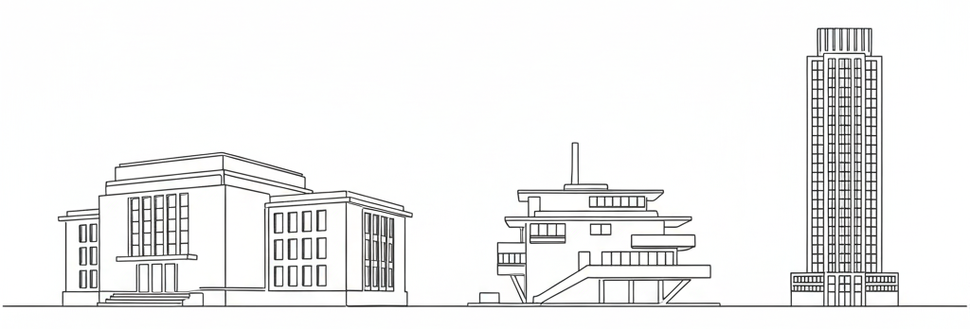
A Revolução da Forma e Função
O Modernismo rompeu com os estilos históricos, defendendo a funcionalidade, o minimalismo e a ausência de ornamentos. A forma seguia a função.
Características Principais
• Plantas livres: Espaços flexíveis e multifuncionais
• Fachadas lisas: Sem ornamentação excessiva
• Novos materiais: Aço, concreto armado e vidro
• Luz natural: Grandes superfícies envidraçadas
• Telhados planos: Aproveitamento máximo do espaço
Movimentos Influentes
Bauhaus: Escola que integrou arte, artesanato e design industrial.
Estilo Internacional: Linguagem visual universal, sem referências culturais específicas.
Exemplos Icônicos
Villa Savoye: Manifesto do Modernismo com pilotis e planta livre. (França) Le Corbusier
Edifício Seagram: Estética minimalista em aço e vidro. (Nova York) Mies van der Rohe

Slide 13
06
Pluralidade e Tecnologia

Slide 14
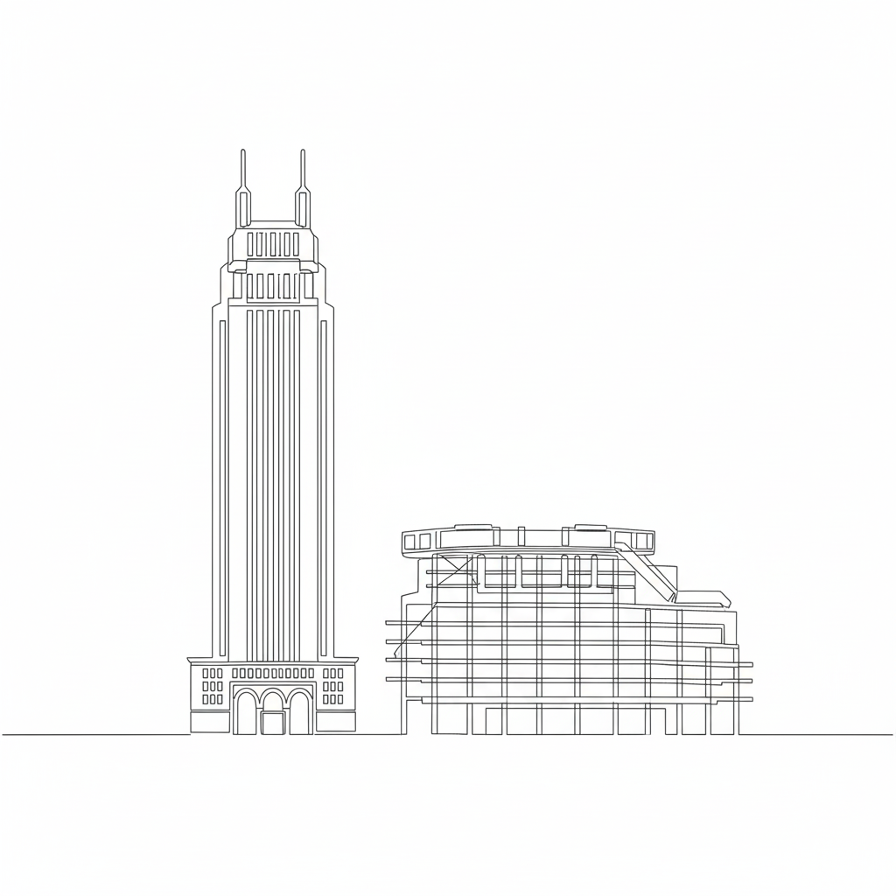
Pluralidade e Tecnologia
Dois movimentos marcaram o final do século XX: a reação ao Modernismo e a celebração da tecnologia na arquitetura.
Pós-Modernismo: O Retorno da Narrativa
Reação à austeridade modernista, trazendo de volta a ornamentação, ironia e pluralidade de estilos.
Características: Cores vibrantes, formas inusitadas, colagens de estilos, valorização do contexto cultural. A arquitetura passou a ser comunicativa e simbólica, podendo ser divertida e provocadora.
Exemplo: Edifício AT&T em Nova York - topo que remete a móvel Chippendale
High-Tech: A Estética da Tecnologia
Celebra a tecnologia e engenharia, expondo elementos estruturais e sistemas de serviço como parte da estética.
Características: Aço, vidro, alumínio, componentes pré-fabricados. Aparência industrial e funcional.
Prioriza funcionalidade e flexibilidade dos espaços, transformando a engenharia em arte.
Exemplo: Centro Pompidou (Paris) - instalações expostas na fachada como "máquina" funcional

Slide 15
07
A Fragmentação da Forma

Slide 16
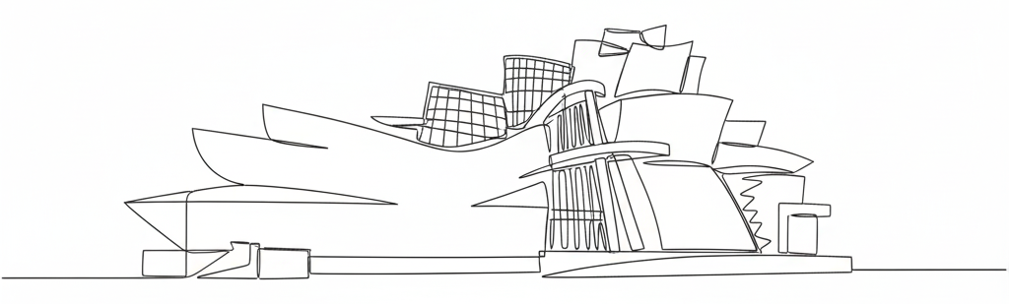
A Fragmentação da Forma
O Desconstrutivismo desafia as noções tradicionais de harmonia, unidade e ordem, criando edifícios com formas fragmentadas e assimétricas.
A arquitetura se torna uma experiência espacial complexa que provoca e questiona a percepção do espaço.
Características Principais
Geometrias não-euclidianas: Formas que desafiam a lógica tradicional
Volumes distorcidos: Superfícies inclinadas e irregulares
Desequilíbrio visual: Sensação intencional de instabilidade
Exemplo Icônico
Museu Guggenheim Bilbao (Espanha), projetado por Frank Gehry
Curvas orgânicas revestidas de titânio que transformam a paisagem urbana e provocam uma experiência visual única

Slide 17
08
Compromisso com o Futuro

Slide 18
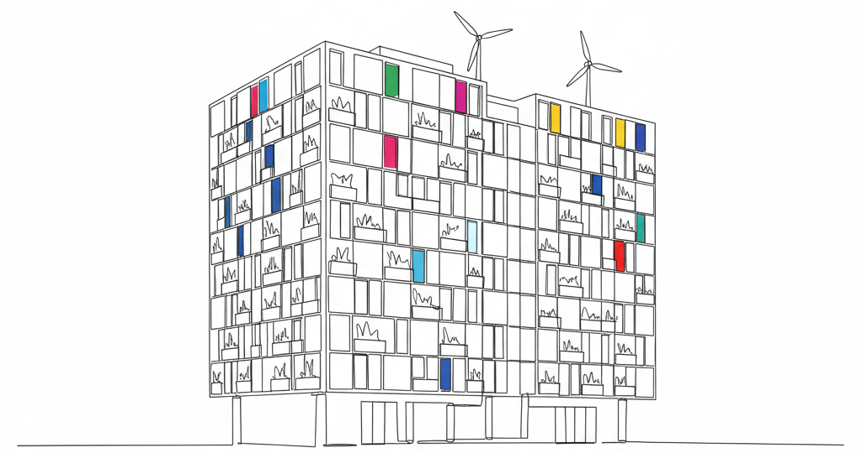
Compromisso com o Futuro
A arquitetura sustentável é uma vertente contemporânea que busca
minimizar o impacto ambiental das construções, utilizando recursos de forma eficiente e promovendo o bem-estar.
Estratégias Sustentáveis
Materiais ecológicos: Reciclados ou de baixo impacto ambiental
Energia renovável: Painéis solares, turbinas eólicas
Eficiência hídrica: Captação de água da chuva e reutilização
Iluminação natural: Aproveitamento máximo da luz do dia
Ventilação natural: Redução do uso de ar condicionado
Telhados verdes: Integração com a paisagem e isolamento térmico
Exemplo Contemporâneo
Pixel Building (Melbourne, Austrália)
Um dos edifícios mais sustentáveis do mundo, com fachada colorida, sistemas de captação de água e energia, demonstrando que a arquitetura pode ser ecologicamente consciente e visualmente atraente

Slide 19
A Arquitetura Continua Evoluindo
A jornada da arquitetura é a jornada da própria humanidade. Cada período refletiu os valores, tecnologias e aspirações de sua época.
Uma Síntese dos Períodos
Pré-história: Proteção e significado ritual
Antiguidade: Monumentalidade e engenharia
Idade Média: Espiritualidade e inovação técnica
Renascimento e Barroco: Proporção e exuberância
Modernismo: Funcionalidade e minimalismo
Contemporaneidade: Diversidade, inovação e sustentabilidade
Hoje, a arquitetura enfrenta novos desafios: sustentabilidade, inclusão social e resiliência climática.
O futuro promete edifícios inteligentes e espaços que promovem bem-estar.
A arquitetura é sobre criar espaços onde a vida acontece.

Slide 20
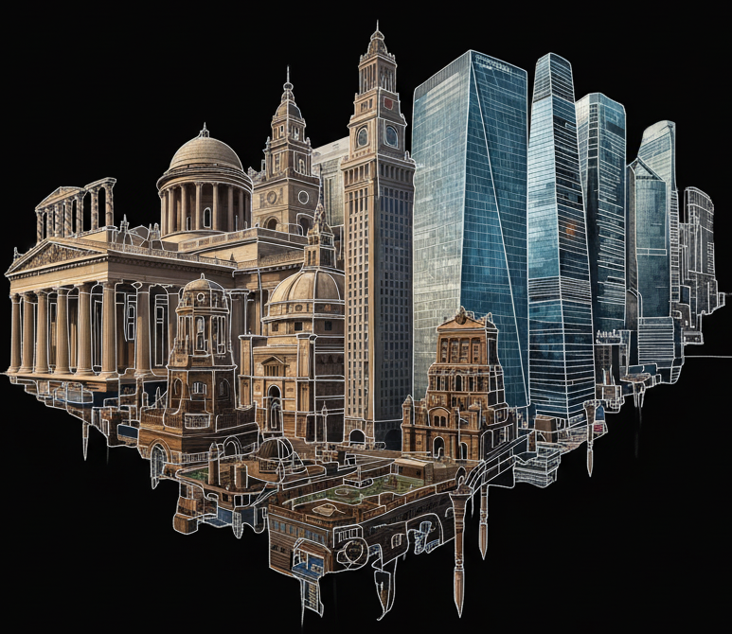
ARCH VERSO
Uma jornada no tempo
Esse Ebook foi gerado por IA, (imagens e textos) e diagramado por humano. O passo a passo se encontra no meu Github. Esse conteúdo foi gerado com fins de estudo e aprendizado, não foi realizado uma validação cuidadosa humana no conteúdo e pode conter erros gerados por uma IA.
CRIADO POR MAYARA OLIVEIRA

